Slide 1

Gestionar otros requisitos académicos (No-Cursos)
Instructivo
Universidad Señor de SIPAN
Julio, 2026

Slide 2
Gestionar otros requisitos académicos
01 | Overview
02 | Configuraciones
03 | Gestionar otros requisitos académicos
04 | Resumen

Slide 3
Overview
Gestionar otros requisitos académicos

Slide 4

Overview: Mapa de capacidades
Gestionar otros requisitos académicos

Slide 5
Overview: Capacidad Otorgamiento del Título y Ceremonía del estudiante
Otorgamiento del Título y Ceremonia del estudiante
En la Capacidad de negocio de “Otorgamiento del Título y Ceremonia de Graduación del Estudiante” se incluyen todas las actividades destinadas al otorgamiento de títulos (y otros reconocimientos) a estudiantes que han cumplido con los requisitos correspondientes.

Slide 6
Overview: Capacidad Otorgamiento del Título y Ceremonia del estudiante
Otorgamiento del Título y Ceremonia del estudiante
Gestión de Elegibilidad para Titulación
Gestión de Eventos de Graduación
Actividades Cocurriculares
Procesamiento de Otorgamiento de Título

Slide 7
Overview: Capacidad Operativa Gestión de Elegibilidad para Titulación
Otorgamiento del Título y Ceremonia del estudiante
Conjunto de acciones orientadas a verificar el cumplimiento de los requisitos académicos, financieros y administrativos de los estudiantes, con el fin de determinar cuáles cumplen las condiciones necesarias para su cambio de estado a Egresado, Graduado, Titulado u otros definidos por la institución.

Slide 8

Overview: Capacidad Operativa Gestión de Elegibilidad para Titulación
Otorgamiento del Título y Ceremonia del estudiante

Slide 9

Overview: Capacidad Operativa Gestión de Elegibilidad para Titulación
Otorgamiento del Título y Ceremonia del estudiante
Todo LAC

Slide 10
Overview: Gestionar otros requisitos académicos
Gestionar otros requisitos académicos
Administrar el ingreso del cumplimiento a los No-Cursos que pudiera tener asociado un estudiante en su desarrollo académico, característica que sería utilizada en la evaluación del cumplimiento del CAPP y determinar alguna posible condición académica futura como el egreso o graduación respectiva.

Slide 11
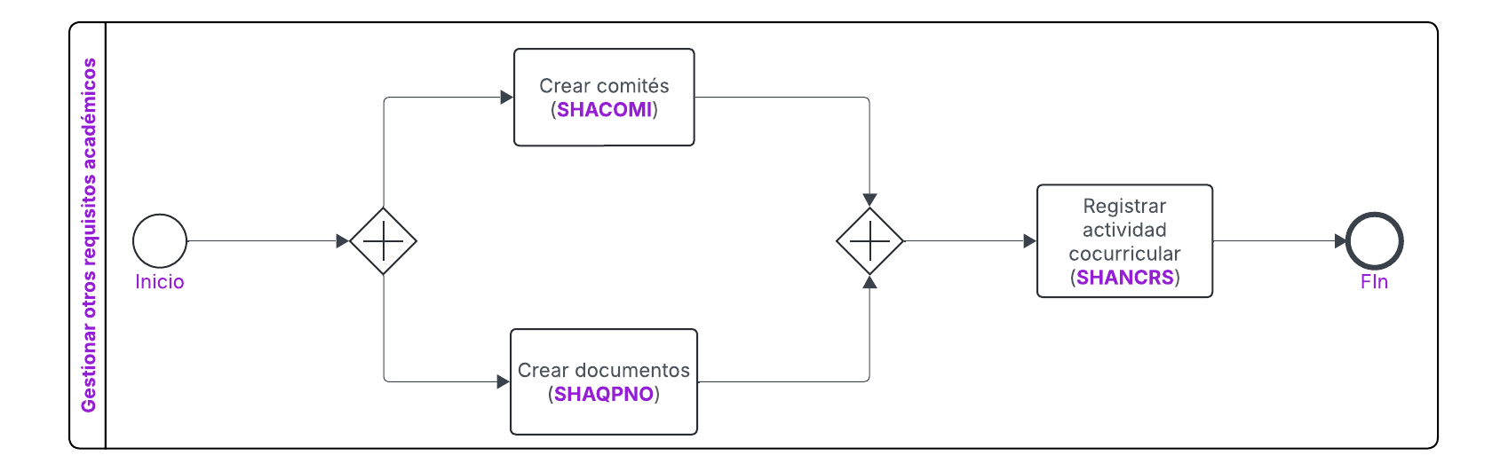
Overview: Gestionar otros requisitos académicos
Gestionar otros requisitos académicos

Slide 12
CONFIGURACIONES
Gestionar otros requisitos académicos

Slide 13
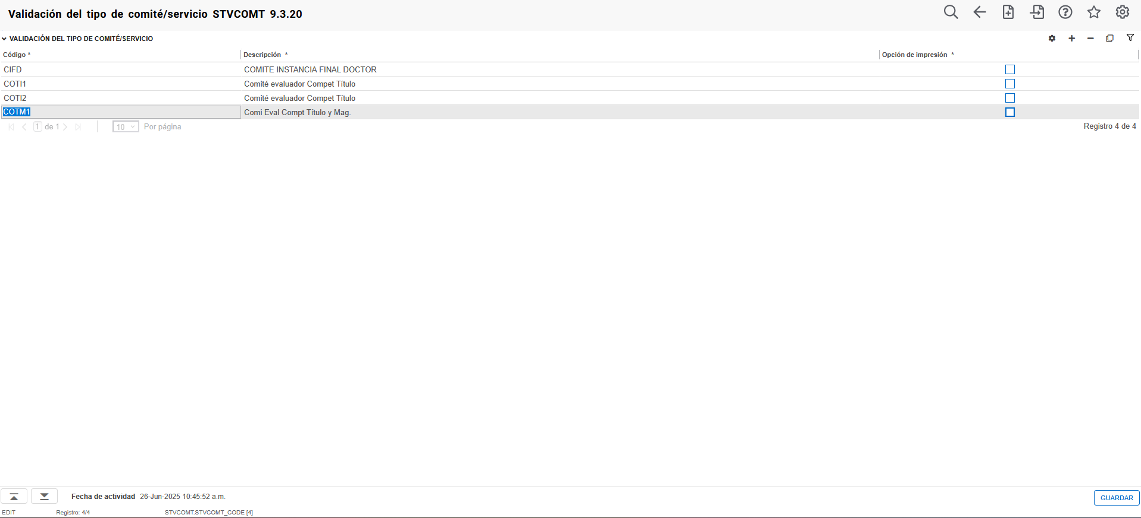
Validación del tipo de comité/servicio (STVCOMT)
Gestionar otros requisitos académicos
Se espera que los códigos de Comité de evaluación de los requisitos cocurriculares o no curso, si aplica, estén creados en la página STVCOMT.

Slide 14
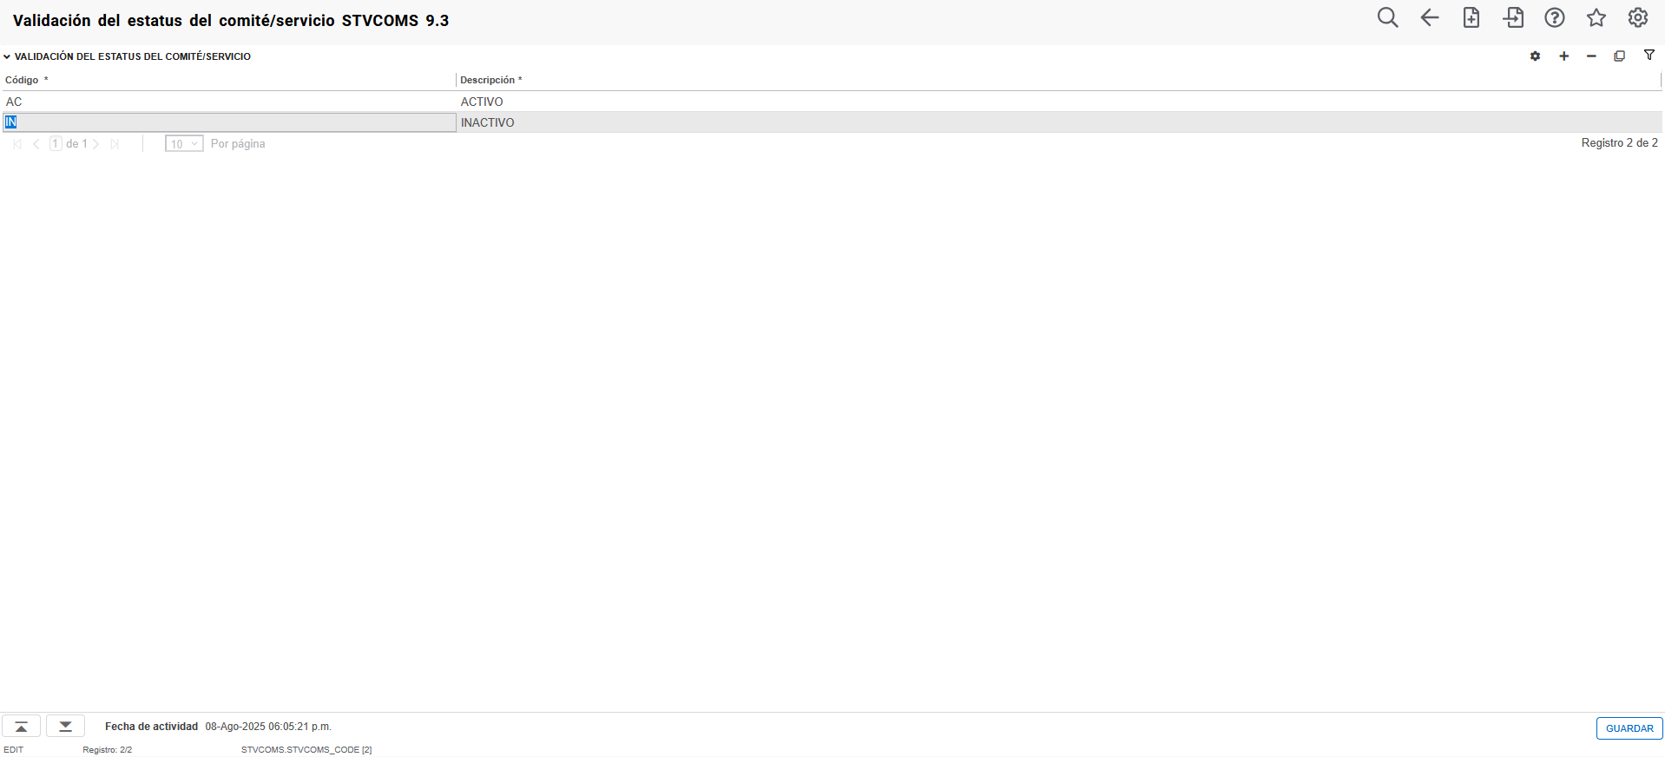
Validación del estatus del comité/servicio (STVCOMS)
Gestionar otros requisitos académicos
Se espera que los códigos de estatus de comité estén creados en la página STVCOMS.

Slide 15
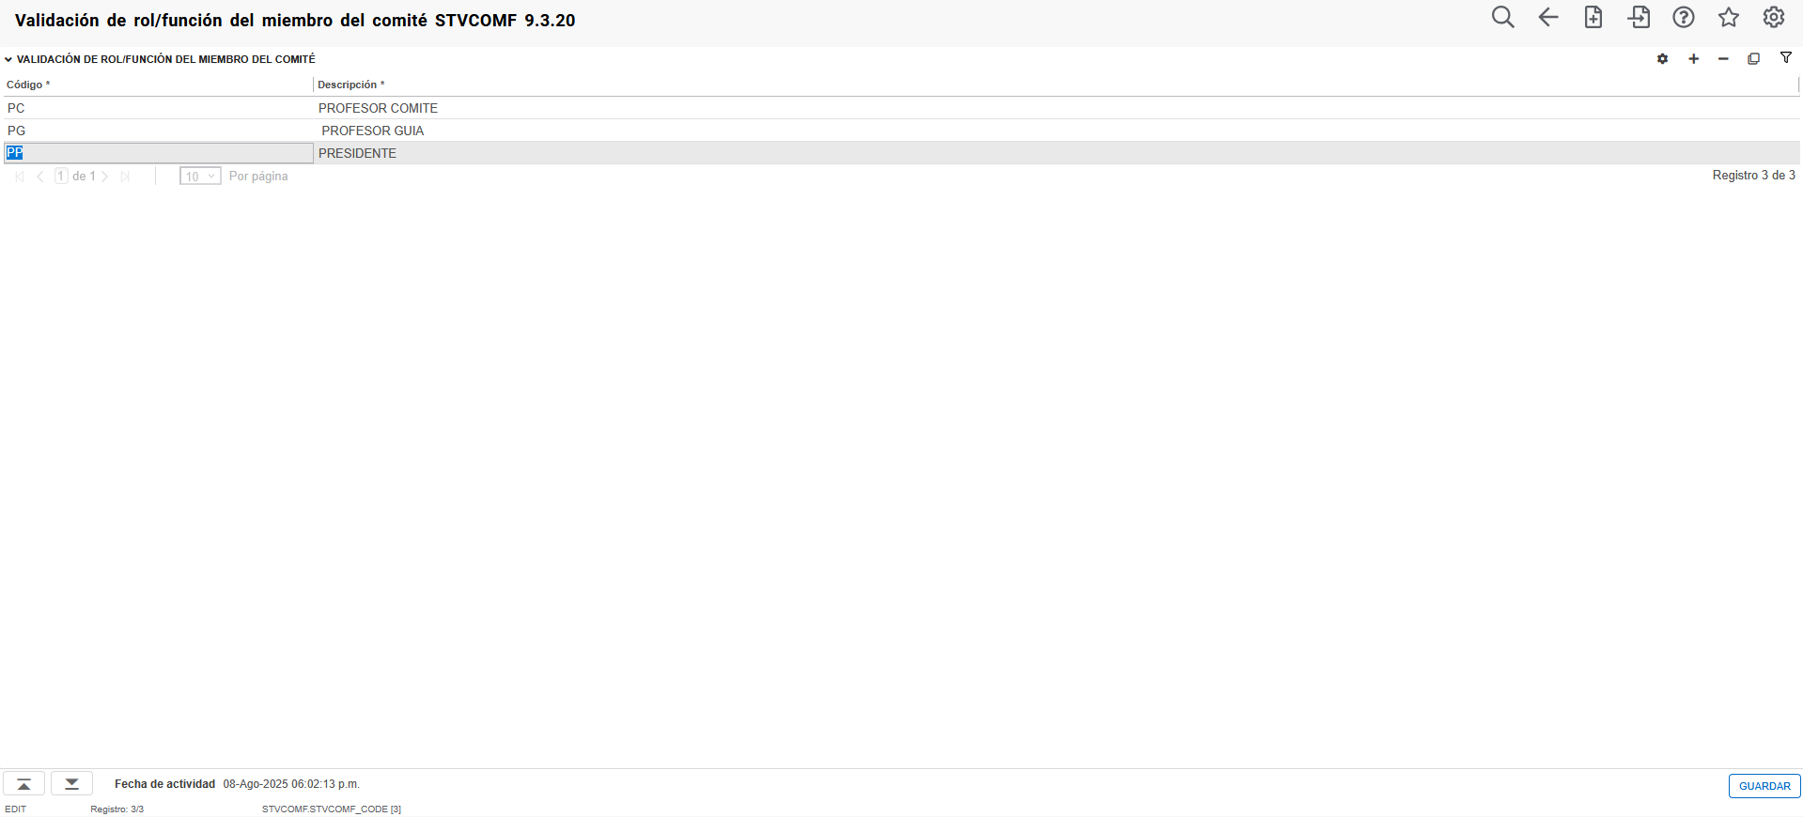
Validación de rol/función del miembro del comité (STVCOMF)
Gestionar otros requisitos académicos
Se espera que los códigos de los roles de los miembros de los comité evaluadores estén creados en la página STVCOMF.

Slide 16
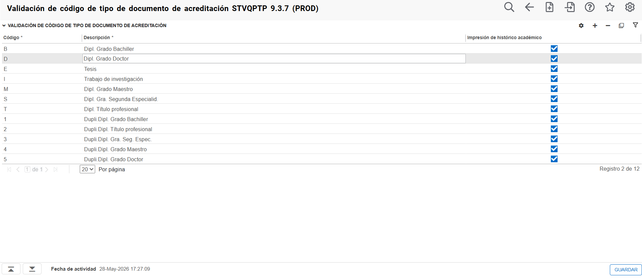
Validación de código de tipo de documento de acreditación (STVQPTP)
Gestionar otros requisitos académicos
Se espera que los códigos de los roles de los documentos que acreditan el cumplimiento del requisito no curso estén creados en la página STVQPTP.

Slide 17
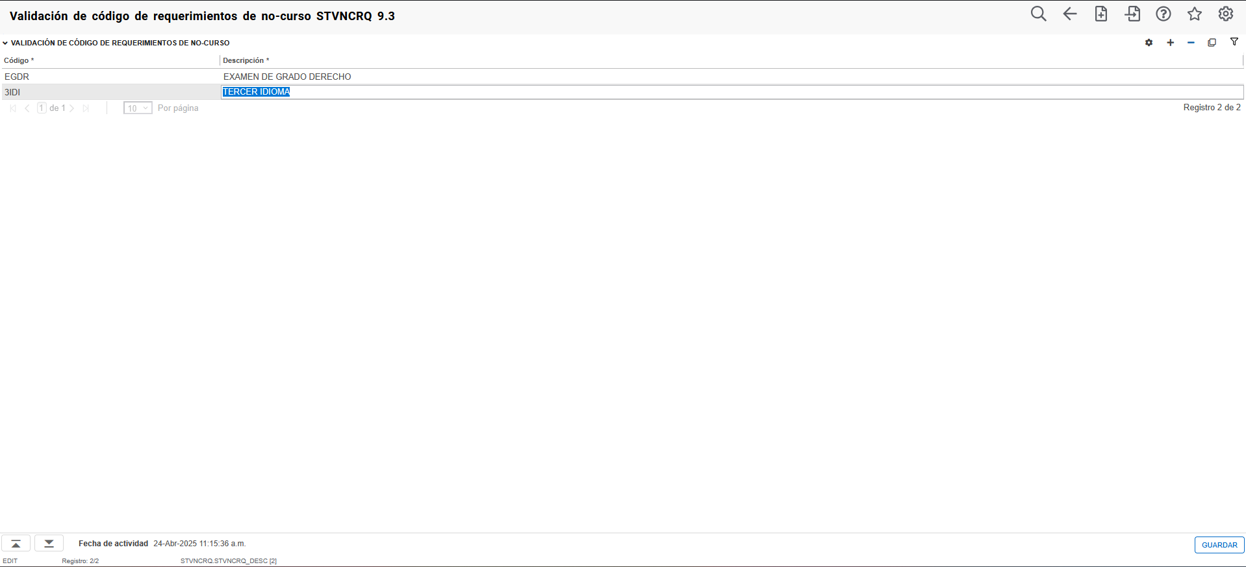
Validación de los códigos de los requisitos cocurriculares (STVNCRQ)
Gestionar otros requisitos académicos
Se espera que los códigos de no cursos se encuentran configurados en el ambiente basados en la definición de No-Cursos asociados a los programas de estudios de los estudiantes.

Slide 18
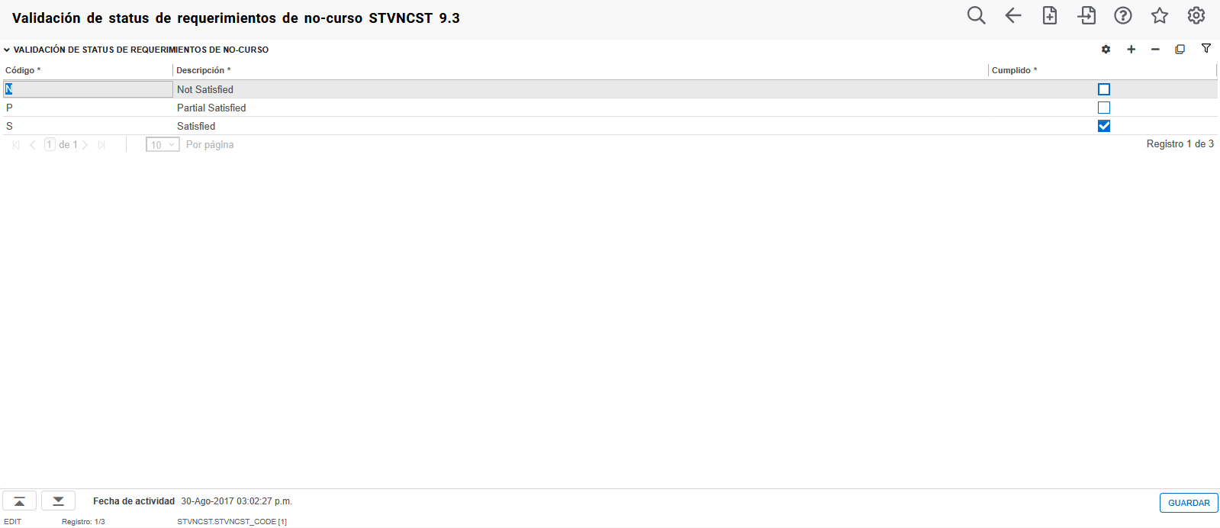
Validación de los códigos de estatus de los requisitos cocurriculares (STVNCST)
Gestionar otros requisitos académicos
En esta página administrativa se definen los estados que podrían tener los distintos requerimientos cocurricular de un programa de estudios, definiendo en cada uno si corresponde a un estado de cumplimiento o no del mismo.

Slide 19
Gestionar otros requisitos académicos
Gestionar otros requisitos académicos

Slide 20
Registro del Comité evaluador del requisito cocurricular
Gestionar otros requisitos académicos
Gestionar otros requisitos académicos

Slide 21
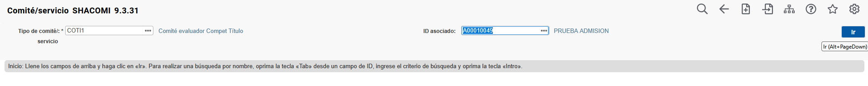
Registro del Comité evaluador (SHACOMI)
Gestionar otros requisitos académicos
1
2
3
Para registrar el comité evaluador de un requisito para un estudiante ingrese a la página SHACOMI y siga los siguientes pasos:
Ingrese o seleccione el código del comité
Ingrese o seleccione el ID del estudiante
Presione el botón Ir.

Slide 22
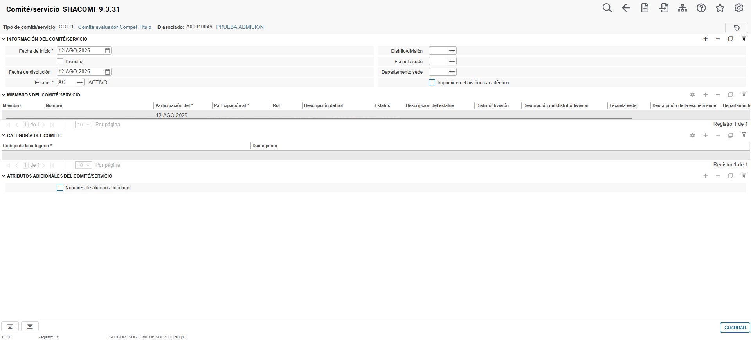
Registro del Comité evaluador (SHACOMI)
Gestionar otros requisitos académicos
4
5
6
Por defecto, el sistema toma la fecha actual como fecha de inicio del comité. Ingrese la fecha en que se llevará a cabo la evaluación en el campo.
Por defecto, el sistema toma la fecha actual como fecha de disolución. Esta fecha puede ser eliminada.
Ingrese o seleccione el código del estatus del comité.
Guarde la información.
Pase al siguiente bloque
8
7

Slide 23
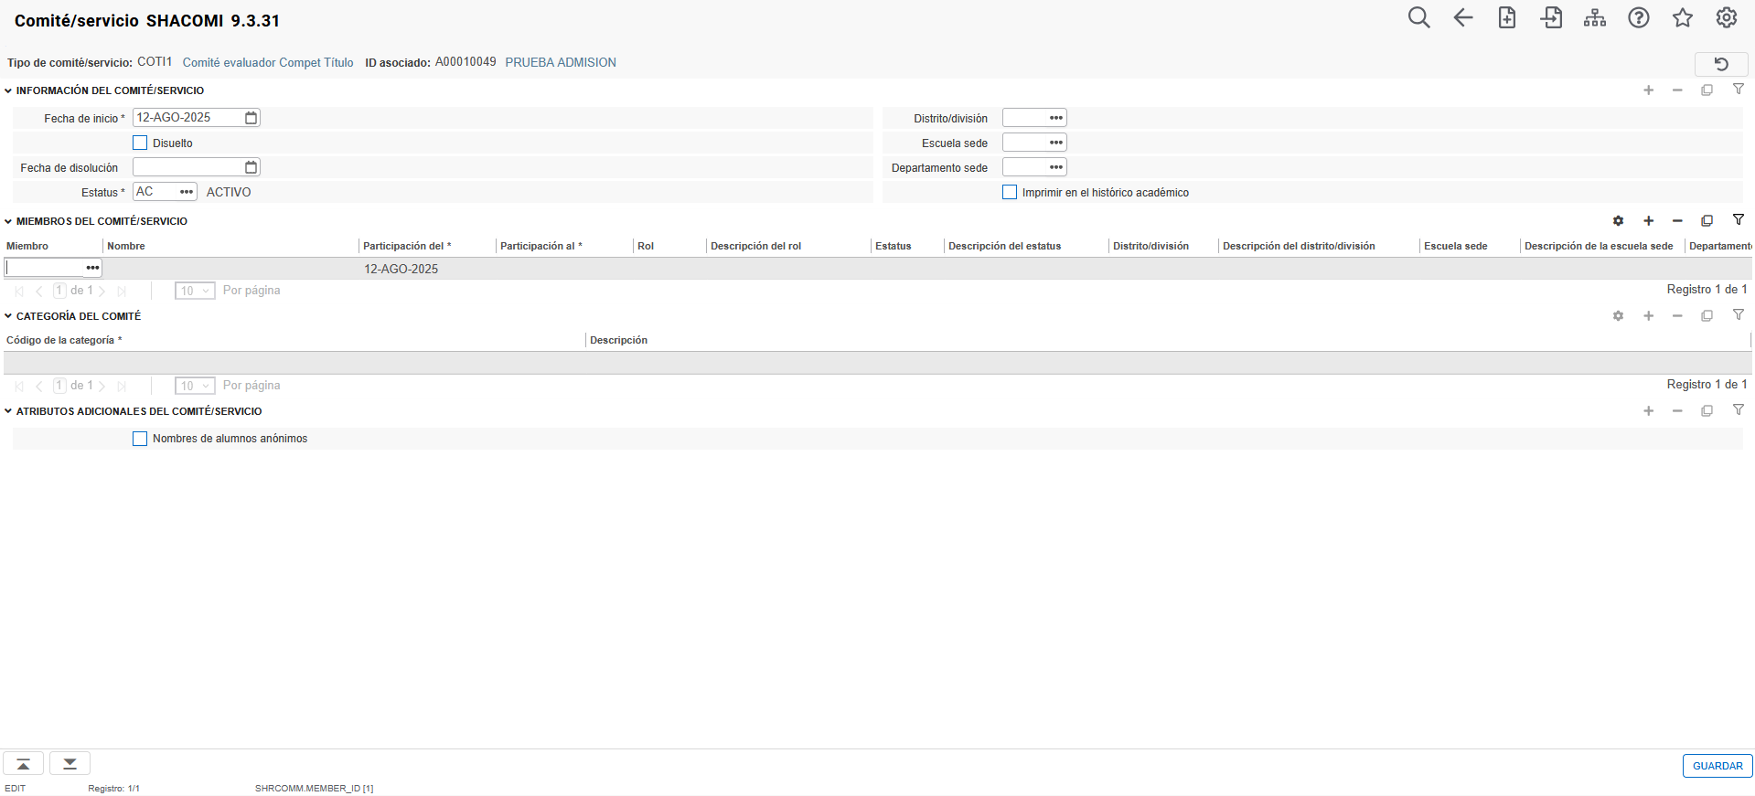
Registro del Comité evaluador (SHACOMI)
Gestionar otros requisitos académicos
9
10
11
12
En el campo “Miembro” ingrese o seleccione el ID del miembro del comité evaluador*. Su nombre se desplegará automáticamente.
Por defecto, el sistema ingresa la fecha actual en el campo “Participación del”. Ingrese la fecha de evaluación del comité.
Ingrese la fecha de disolución del comité en el campo “Participación al”. Esta fecha debe ser mayor al la fecha ingresada en “Participación del”
Ingrese o seleccione el código del rol del miembro dentro del comité. La descripción del rol se desplegará automáticamente.
Guarde la información.
13

Slide 24
Registro del Documento de acreditación del requisito cocurricular
Gestionar otros requisitos académicos
Gestionar otros requisitos académicos

Slide 25
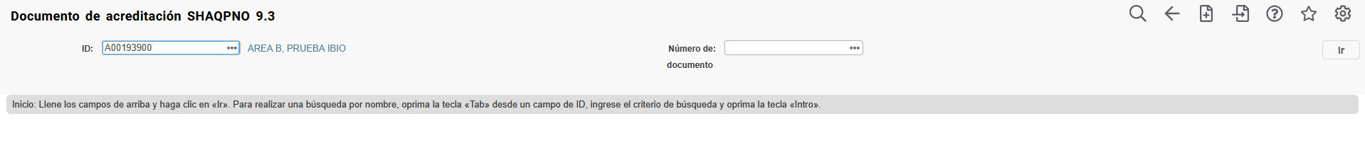
Registro del documento de acreditación (SHAQPNO)
Gestionar otros requisitos académicos
1
2
Para registrar el título de la actividad final de grado que acredita el cumplimiento del requisito no curso para un estudiante, ingrese a la página SHAQPNO y siga los siguientes pasos:
Ingrese o seleccione el ID del estudiante
Presione el botón del campo Número de documento para consultar el que le corresponde al estudiante.

Slide 26
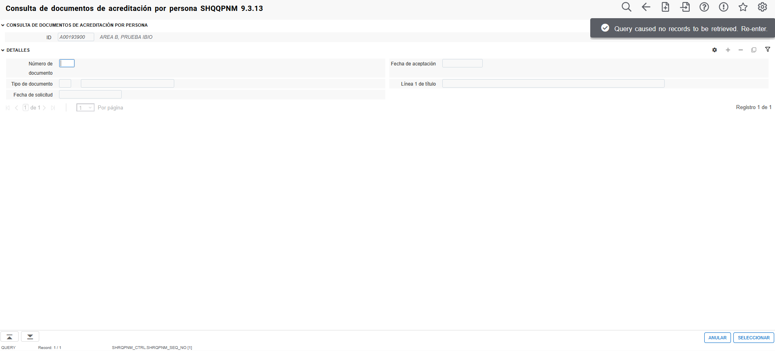
Registro del documento de acreditación (SHAQPNO)
Gestionar otros requisitos académicos
El sistema nos muestra la ventana de consulta de documentos de acreditación para el estudiante. En el caso de la imagen, el estudiante no tiene documentos acreditados.
Si los tuviera, aparecerían en el bloque de detalles todos los documentos que tiene el estudiante.
Debe ubicar el último de ellos para saber qué número de documento le correspondería asignar en este nuevo registro (si el último documento es el número 4, se debe asignar el número 5 en el nuevo registro)
Presione el botón Anular para volver a la página SHAQPNO.
3

Slide 27
Registro del documento de acreditación (SHAQPNO)
Gestionar otros requisitos académicos
4
5
Ingrese el número de documento que corresponda, según la consulta realizada anteriormente.
Presione el botón Ir

Slide 28
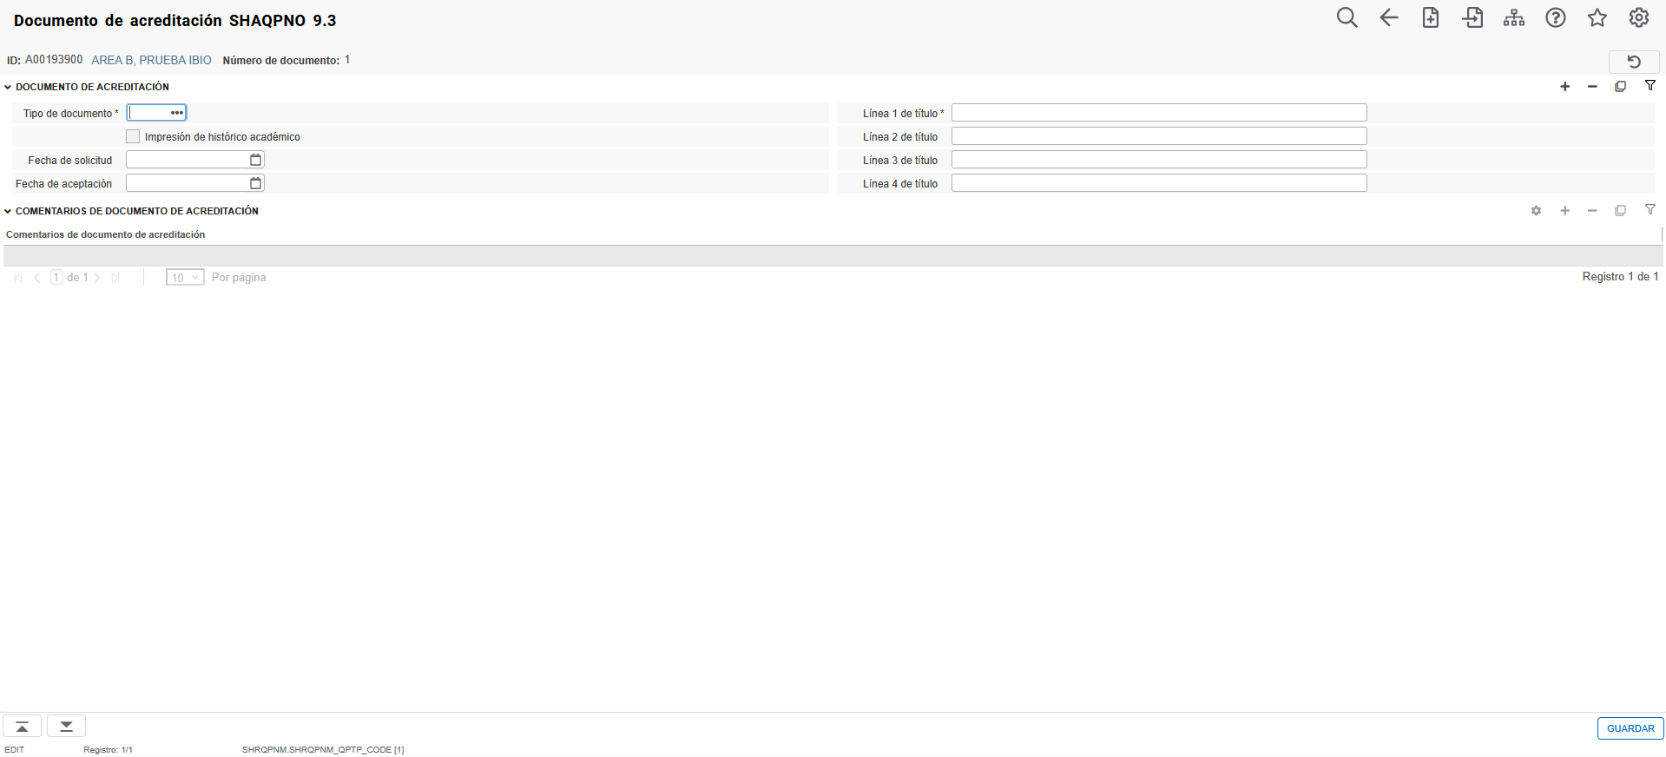
Registro del documento de acreditación (SHAQPNO)
Gestionar otros requisitos académicos
6
7
Ingrese o seleccione el código del tipo de documento de acreditación del cumplimiento del no curso.
Ingrese en el campo Línea 1 de título (y si lo requiere continúe en la línea 2) el título de la título de la actividad final de grado del estudiante. Cada línea tiene 60 caracteres como máximo.
Guarde la información
8

Slide 29
Registro cumplimiento del requisito cocurricular
Gestionar otros requisitos académicos
Gestionar otros requisitos académicos

Slide 30
Requisito cocurricular académico (SHANCRS)
Gestionar otros requisitos académicos
1
2
La página administrativa SHANCRS nos permite definir el estado de cumplimiento de los requisitos cocurriculares (No-Cursos) que pudiera tener el estudiante en su desarrollo académico. Para ello siga los siguientes pasos:
Ingrese o seleccione el ID del estudiante
Presione el botón Ir.

Slide 31
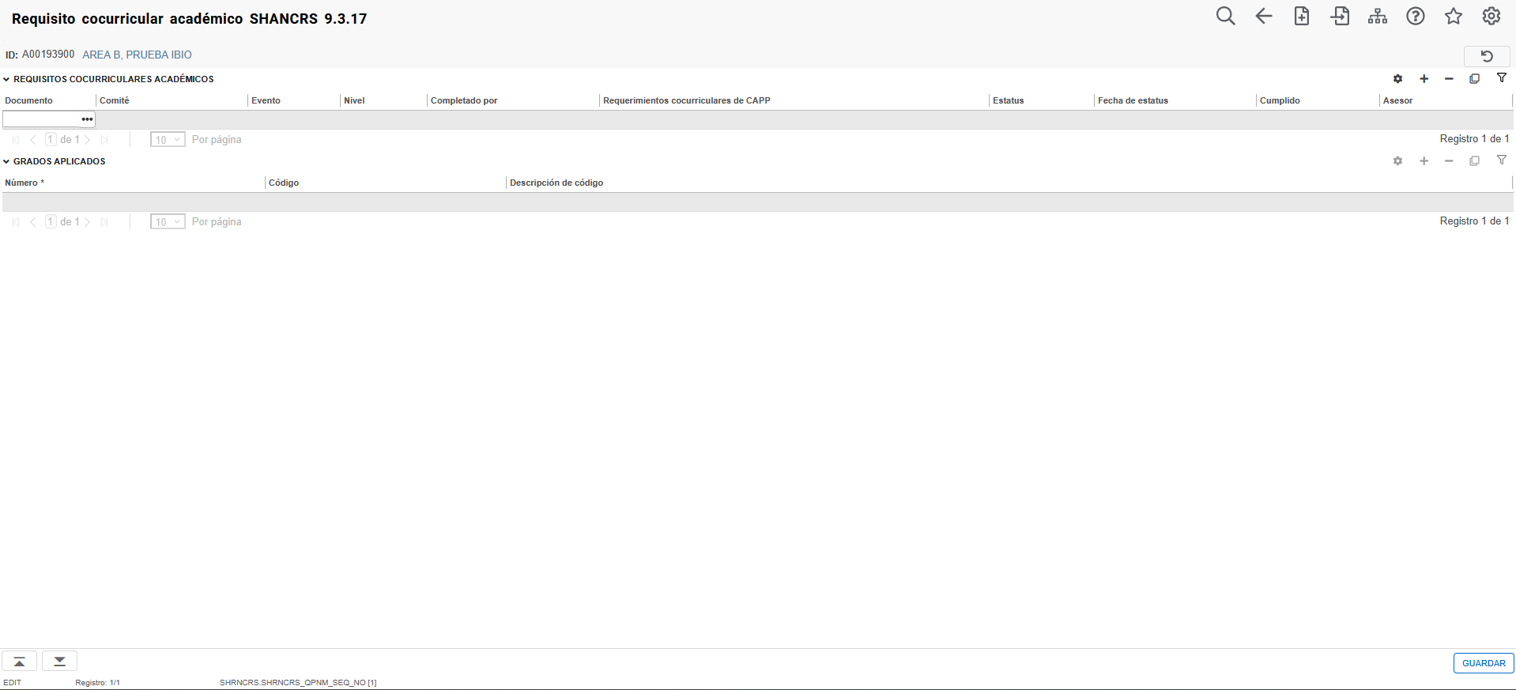
Requisito cocurricular académico (SHANCRS)
Gestionar otros requisitos académicos
3
Presione el botón el campo Documento

Slide 32
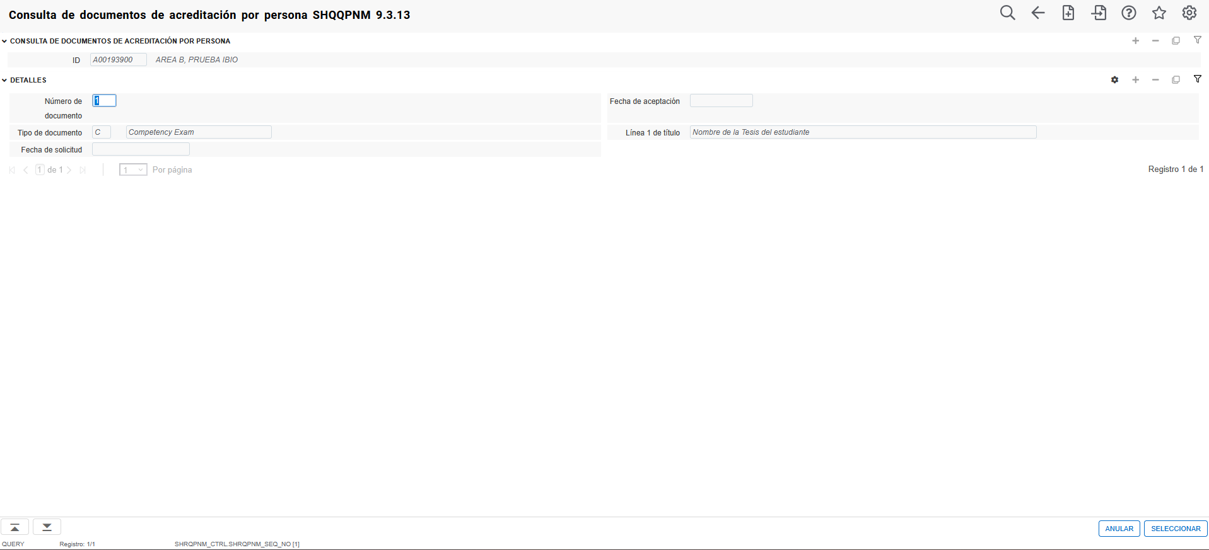
Requisito cocurricular académico (SHANCRS)
Gestionar otros requisitos académicos
4
Ubique, si el estudiante tiene más de un documento registrado, el documento que corresponde al cumplimiento del no curso
Presione el botón Seleccionar.
5

Slide 33
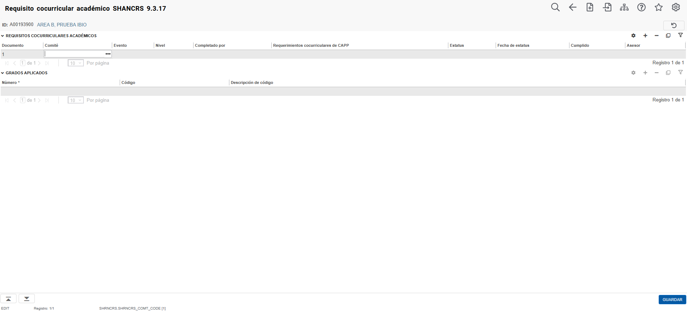
Requisito cocurricular académico (SHANCRS)
Gestionar otros requisitos académicos
6
7
El sistema trae el documento seleccionado al campo correspondiente
Presione el botón el campo Comité.

Slide 34
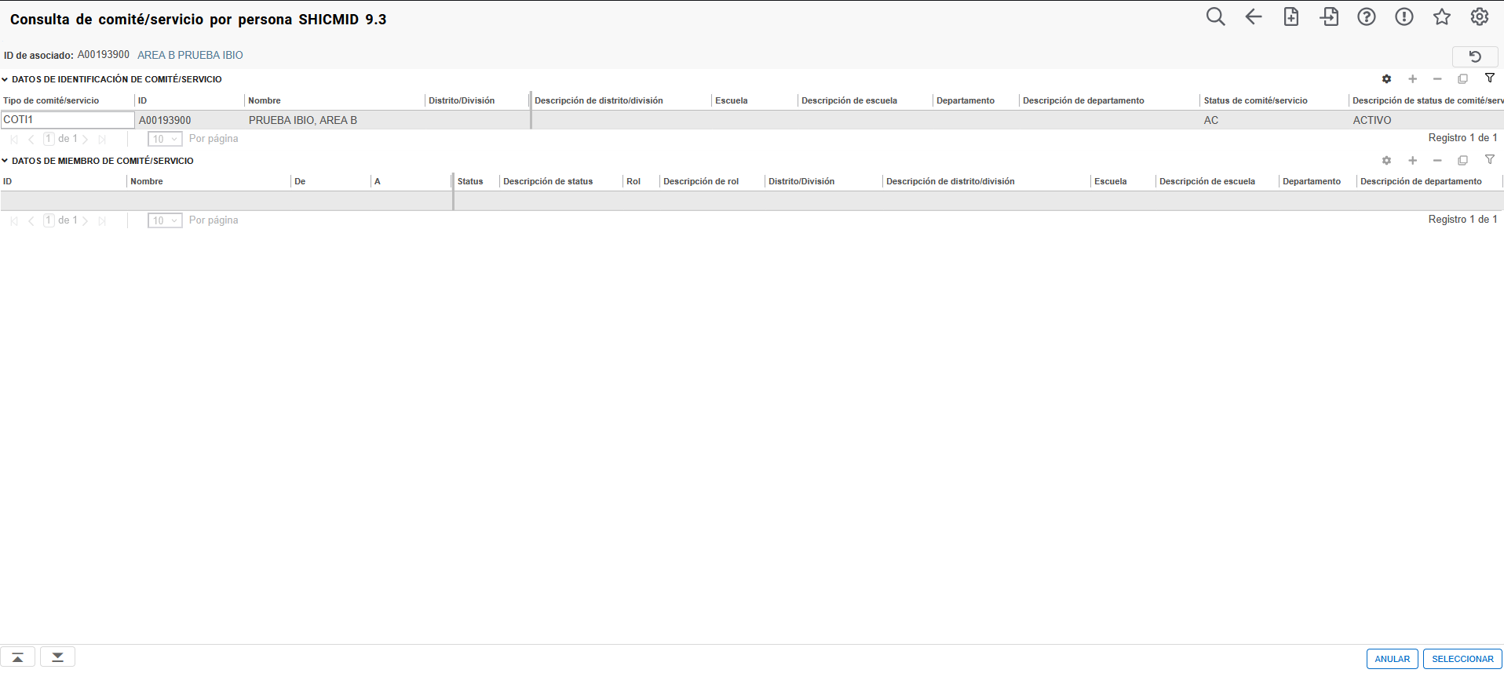
Requisito cocurricular académico (SHANCRS)
Gestionar otros requisitos académicos
8
9
El sistema muestra la página de Consulta de comité del estudiante al que se le está ingresando el no curso
Presione el botón Ir.
10
Ubique, si el estudiante tiene más de un comité registrado, el comité que corresponde al cumplimiento del no curso
Presione el botón Seleccionar.
11

Slide 35
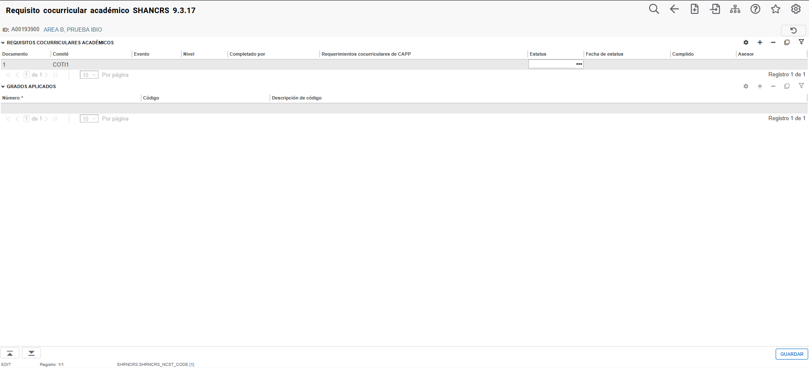
Requisito cocurricular académico (SHANCRS)
Gestionar otros requisitos académicos
12
13
El sistema trae el comité seleccionado al campo correspondiente
Ingrese o seleccione el Estatus de aprobación que corresponda al no curso. La fecha de estatus y el campo Cumplido se actualizan automáticamente, según el código ingresado.
Guarde la información
Pase al siguiente bloque
15
14

Slide 36
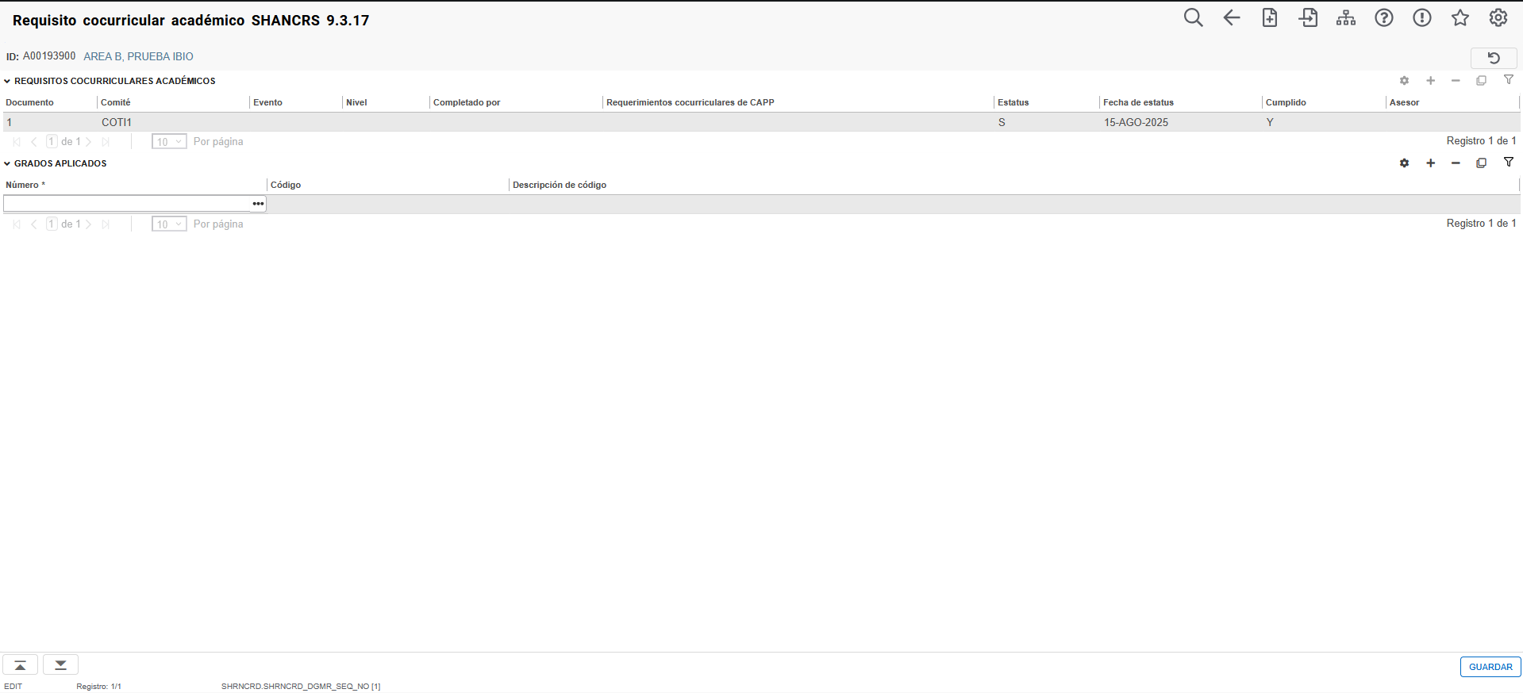
Requisito cocurricular académico (SHANCRS)
Gestionar otros requisitos académicos
16
A continuación se asociará el requisito cocurricular con el Registro de Grado que tenga el estudiante. Para ello:
Presione el botón del campo Número.

Slide 37
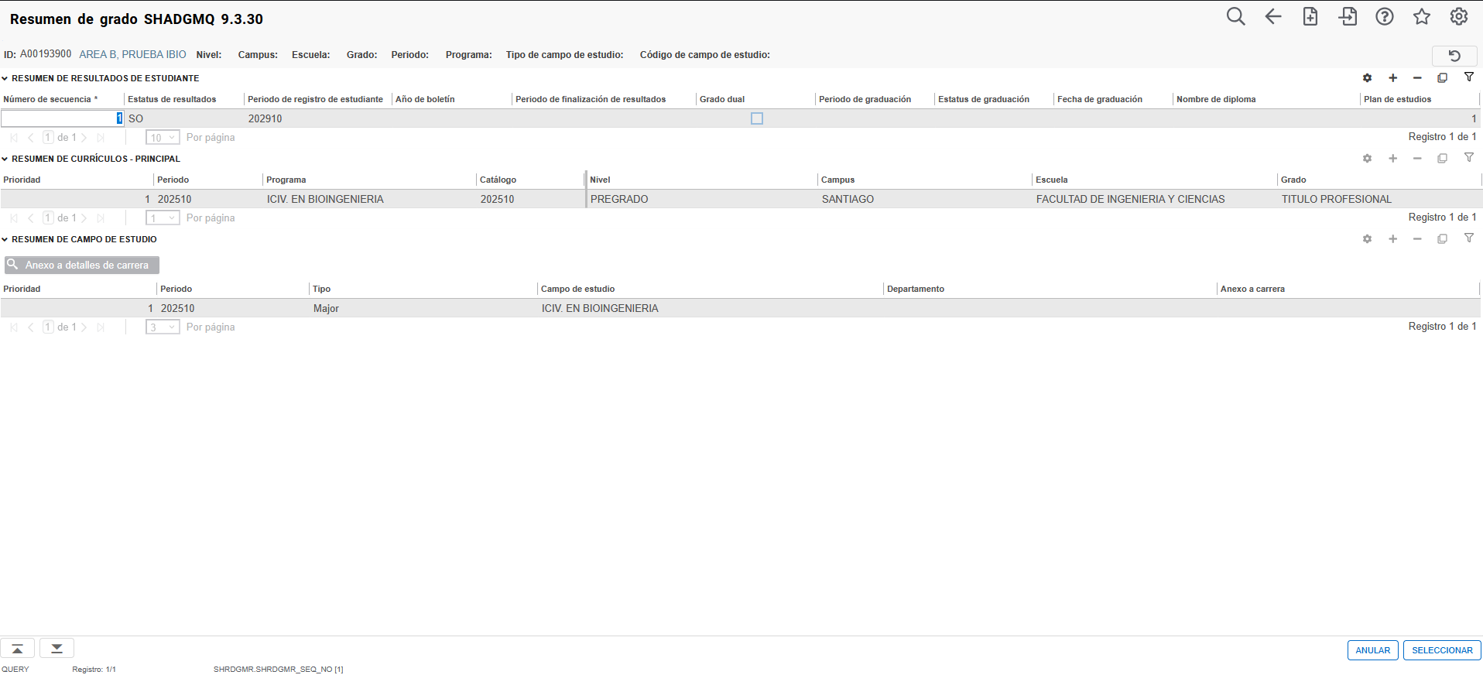
Requisito cocurricular académico (SHANCRS)
Gestionar otros requisitos académicos
17
El sistema muestra la página de Resumen de grado del estudiante. Ubique, si el estudiante tiene más de un programa de grado, el que corresponde al cumplimiento del no curso y haga clic sobre él
Presione el botón Seleccionar.
18

Slide 38
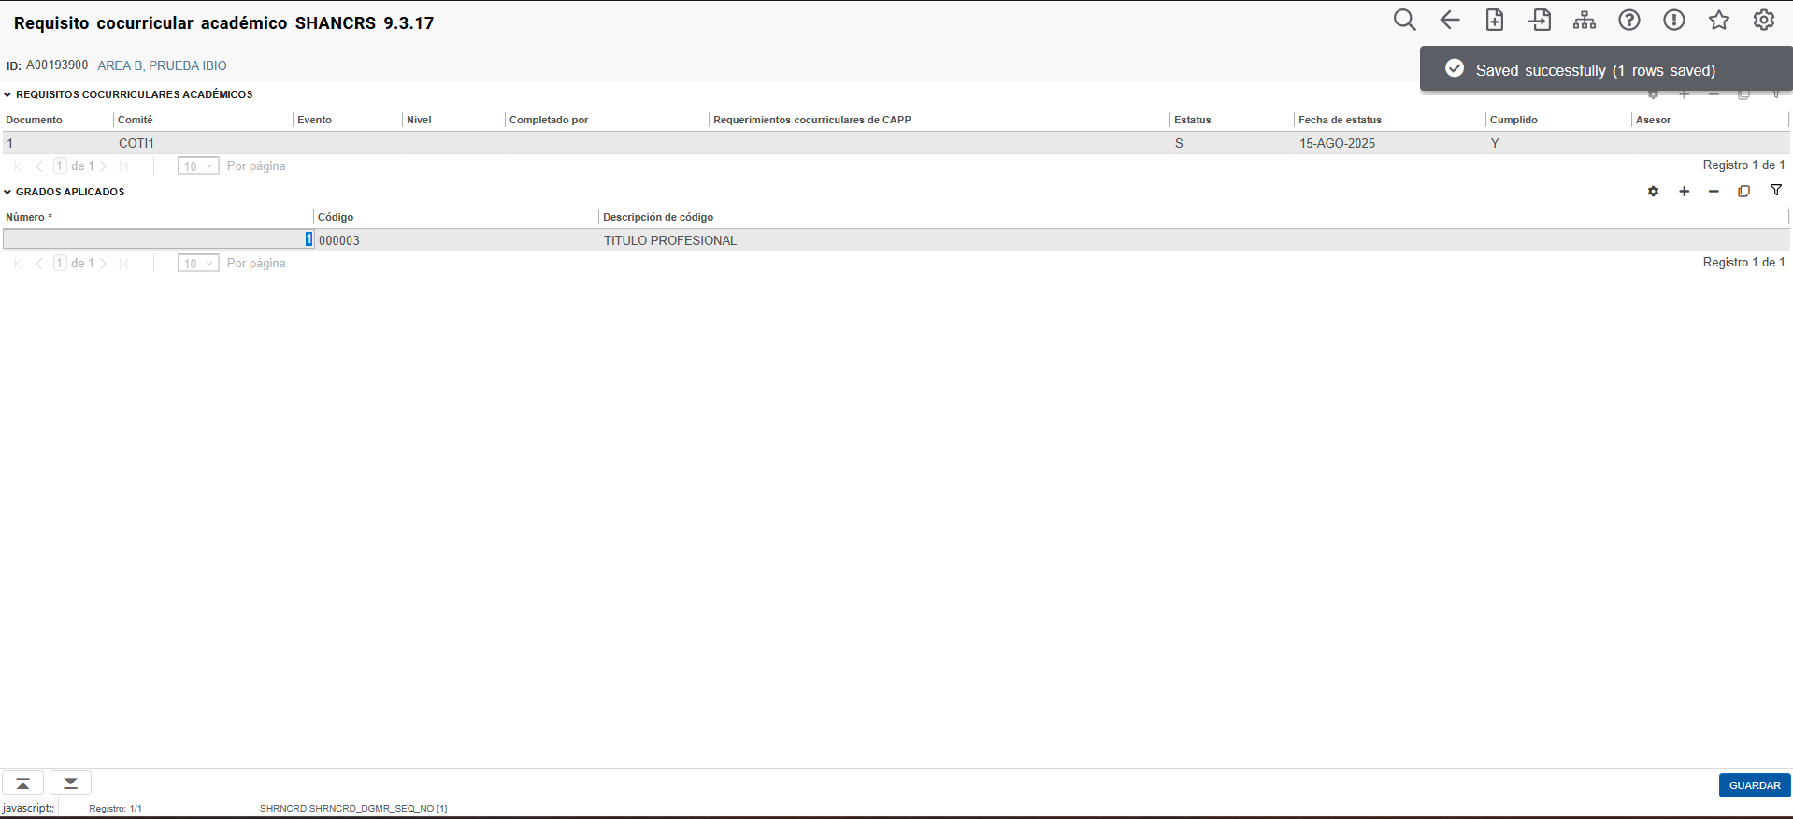
Requisito cocurricular académico (SHANCRS)
Gestionar otros requisitos académicos
19
El sistema trae el grado (número de secuencia) seleccionado al campo Número.
Guarde la información. Al hacerlo se llenan los campos Código y descripción del código automáticamente.
20

Slide 39
RESUMEN
Gestionar otros requisitos académicos

Slide 40
RESUMEN
Gestionar otros requisitos académicos
Ellucian Student permite llevar un registro para los Comité evaluadores de las actividades de grado que los alumnos realicen para titularse.
Igualmente, se ha decidido guardar el título de la actividad final de grado en la página SHAQPNO.
Banner permite ingresar el estado actual de cumplimiento de lo que fueran los requerimientos cocurriculares que pudiera tener un estudiante en el desarrollo académico (SHANCRS), asociado al comité evaluador y el documento o actividad de grado que corresponda.
Comúnmente estos requerimientos cocurriculares corresponden a requerimientos académicos que no son representados por medio de cursos de asignaturas (STVNCRQ).
Se han de definir los estados de cumplimiento que pudieran ser gestionados en cada requerimiento, determinando en cada uno si representan o no el cumplimiento como tal (STVNCST).

Slide 41
MUCHAS GRACIAS
Nidia Beltran
Nidia.beltran@ellucian.com

